Slide 1
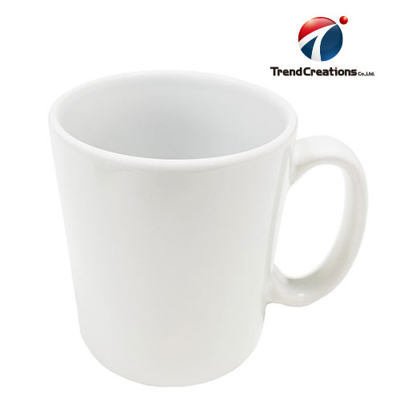
【提案書】
昇華 マグカップ(中)
特徴
非常にシンプルなためオリジナル名入れがよく映えるマグカップです。材質はストーンウェア。印刷可能範囲は、横190×高さ80mm。フルカラーデザイン対応可能で発色良く仕上がります。
納期
納期スペース
仕様
素 材 ： スト－ンウェア
サイズ ： 約78Φ×H92mm
容 量 ： 320ml
重 量 ： 300g
付属品 ： 取説1枚同梱
包 装 ： 1個箱梱包(紙箱)
備 考 ： 食品衛生法による厚生省告示第370号に適合
お見積
お見積りスペース

